Slide 1
«Комплексный подход к организации обучения и воспитания детей с особенностями психофизического развития. Особенности взаимодействия участников образовательного процесса в условиях интегрированного обучения и воспитания в классах неполной наполняемости»
Брилькова Галина Александровна, заместитель директора по основной деятельности ГУО «Гомельский областной центр коррекционно-развивающего обучения и реабилитации»

Slide 2
Взаимодействие
Органы управления
ЦКРОиР
Учреждение образования

Slide 3
Функциональные обязанности
Органы управления - организационно-методическое, кадровое и материально-техническое обеспечение , ответственность за организацию, состояние и качество интегрированного обучения и воспитания детей с ОПФР в регионе
ЦКРОиР - координирующая функция, организационно-методическая помощь
Учреждения общего среднего образования - образовательная деятельность, создание образовательной среды, психолого-педагогическое сопровождение, обеспечение качества интегрированного обучения и воспитания.

Slide 4
Отдел образования
приказы о создании сети специального образования;
обеспеченность квалифицированными кадрами;
вопросы, рассматриваемые на советах отделов образования;

Slide 5
ЦКРОиР
психолого-медико-педагогическая комиссия заключение;
консультативно-методическое сопровождение;
согласование учебных планов

Slide 6
Учреждение образования
Администрация
Учитель-дефектолог
Учитель
Воспитатель
(персонального сопровождения)
СППС

Slide 7
Особенности взаимодействия участников образовательного процесса в условиях интегрированного обучения и воспитания в классах неполной наполняемости
распределение часов;
подбор кадров;
проведение совместных уроков;
составление единого календарного планирования по учебным предметам;
составление поурочной технологической карты

Slide 8
Особенности функционирования классов интегрированного обучения и воспитания
Рекомендации по комплектованию
Реализация учебных предметов учителя и учителя-дефектолога совместно (с 3 класса)
Расчет количества коррекционных занятий
Оценивание учебного предмета «Трудовое обучение» с 4-ого класса учащихся с интеллектуальной недостаточностью
Состав коррекционных занятий
Освоение образовательных программ общего среднего образования

Slide 9
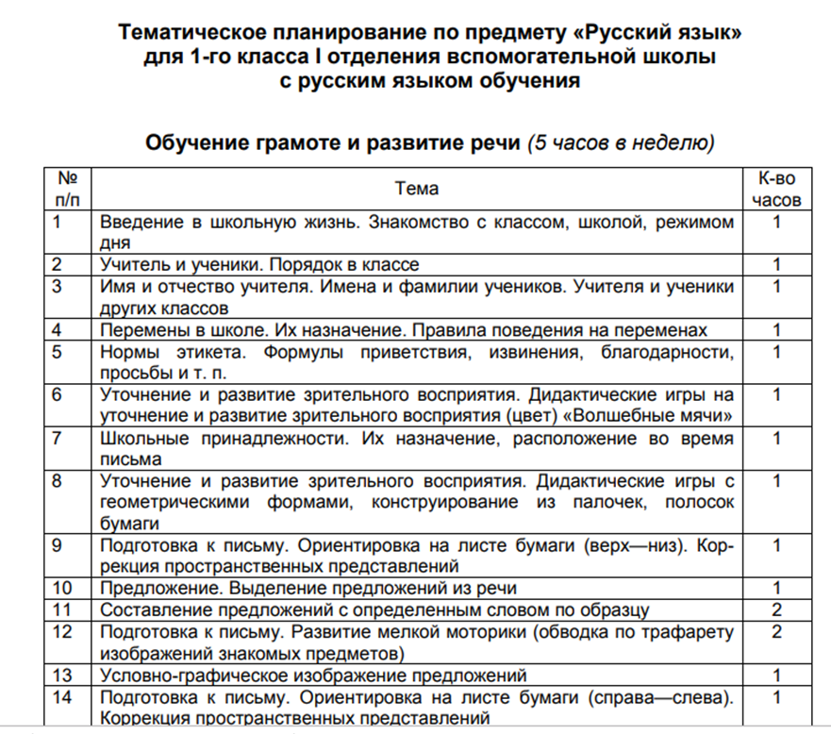
Календарно-тематическое планирование
Средняя школа,
общеобразовательная
программа
Средняя школа,
программа 1 отделения
вспомогательной школы

Slide 10
Технологическая карта урока

Slide 11
Урок в классе интегрированного обучения

Slide 12
«Комплексный подход к организации обучения и воспитания детей с особенностями психофизического развития. Особенности взаимодействия участников образовательного процесса в условиях интегрированного обучения и воспитания в классах неполной наполняемости»
Брилькова Галина Александровна, заместитель директора по основной деятельности ГУО «Гомельский областной центр коррекционно-развивающего обучения и реабилитации»

